Slide 1
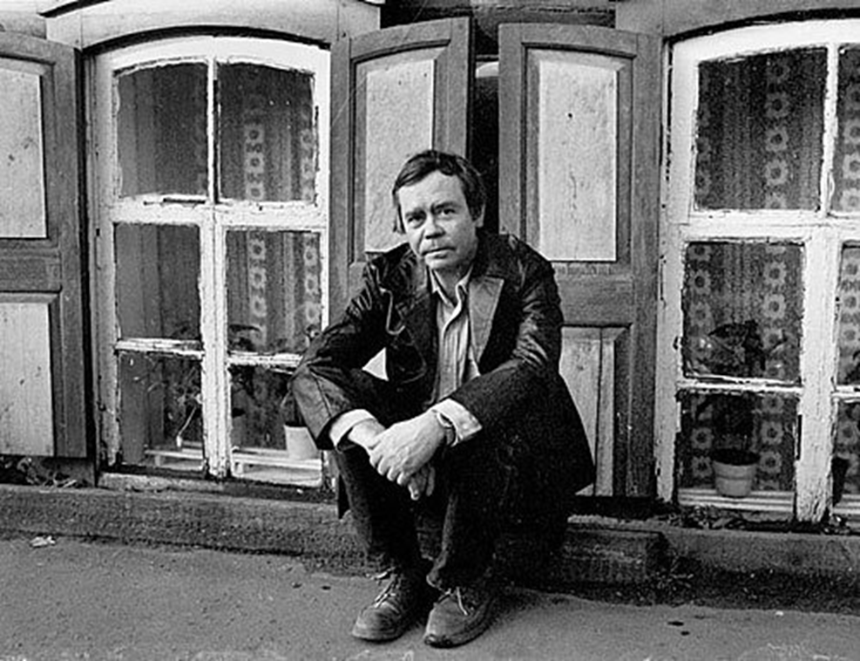
Урок по литературе в 8 классе учителя МАОУ СОШ № 71 г.Краснодар ЗаликаевойСветланы Георгиевны

Slide 3
Нравственная проблематика рассказа В.Г.Распутина «Уроки французского»

Slide 4
Цели урока
1.Научиться умственному восприятию и переработке внешней информации.
2. Обогатить словарный запас.
3.Освоить теоретические, литературоведческие понятия.
4. Научиться интерпретировать произведение.
5. Развивать аналитические навыки.

Slide 5
Словарь
1. СТОРИТЕЛЛИНГ
2. НОРАТИВНАЯ структура

Slide 6
Словарь
1. СТОРИТЕЛЛИНГ – рассказывание историй
2. НОРАТИВНАЯ структура – изложение взаимосвязанных понятий

Slide 7
НОРАТИВНАЯ структура
1. История – «Путешествие»
2. История – «Гора»
3. История – «Шкатулка»
4. История – «Машина времени»
5. История – «Загадка»
6. История – «Эффект обманутых ожиданий»
7. История – «Мозаика»

Slide 8
Валентин Григорьевич Распутин

Slide 9
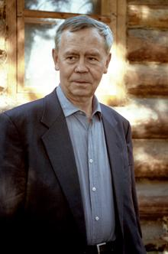
1937-2015

Slide 10
Сторителлинг «Путешествие во времени».
«Приметы времени»

Slide 11
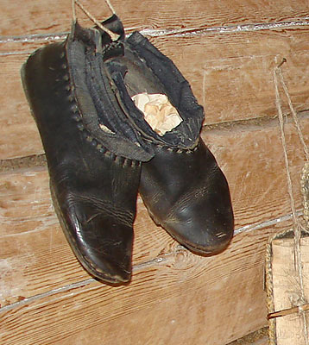
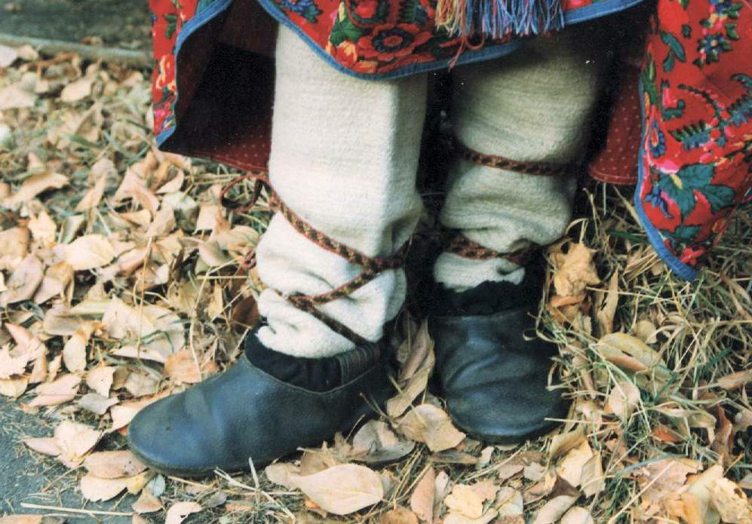
Чирки

Slide 12
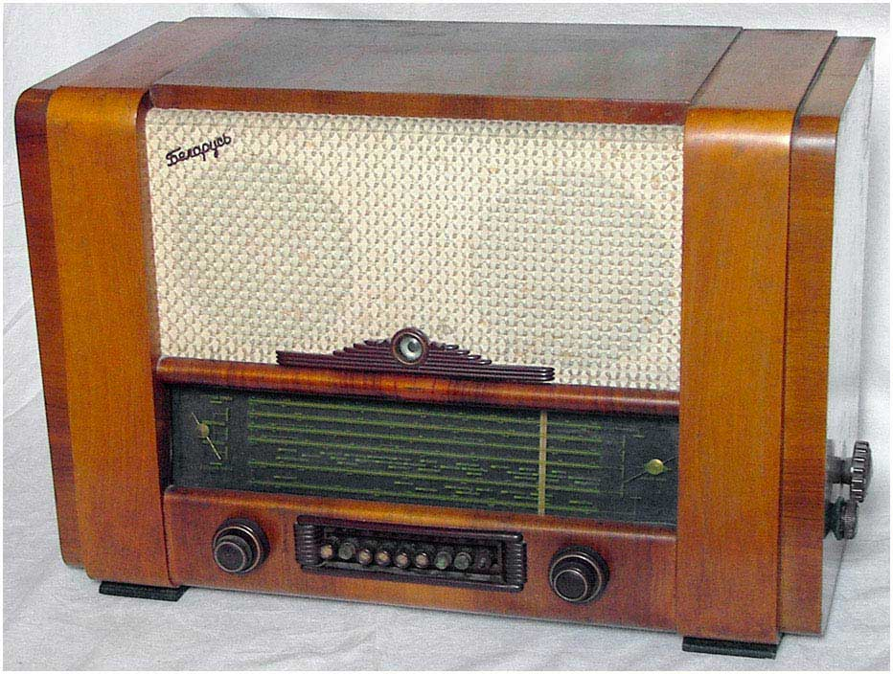
«Невиданное чудо» - радиоприемник

Slide 13
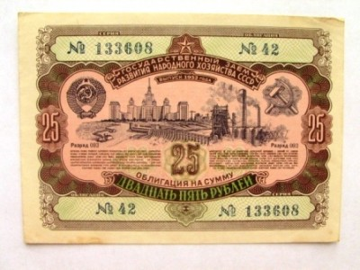
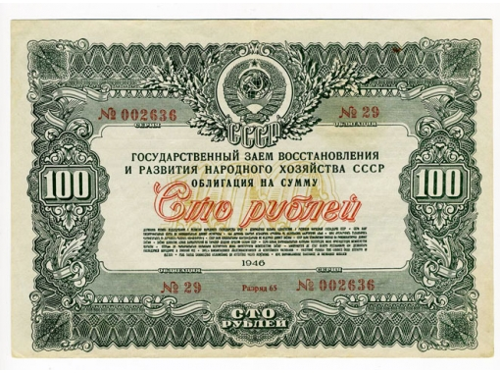
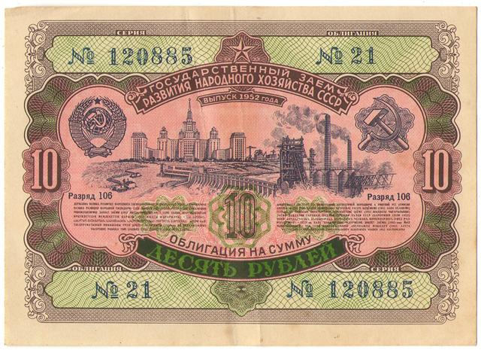
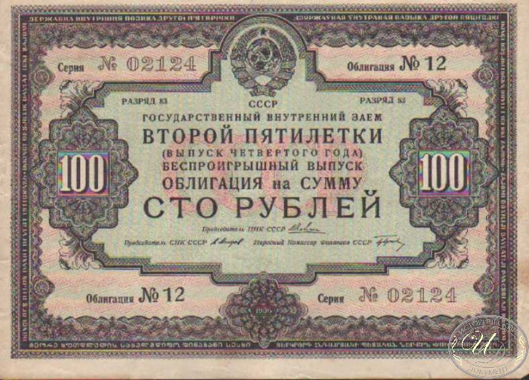
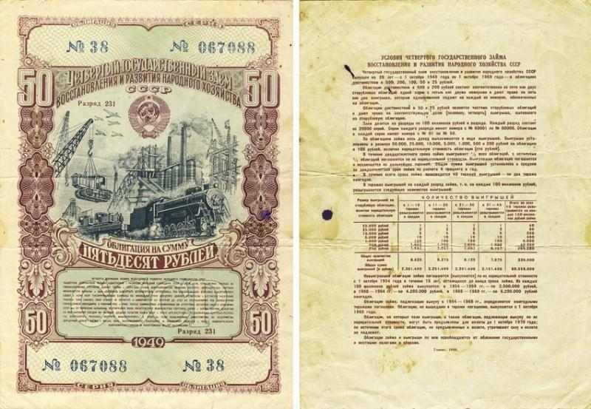
Облигации займа

Slide 14
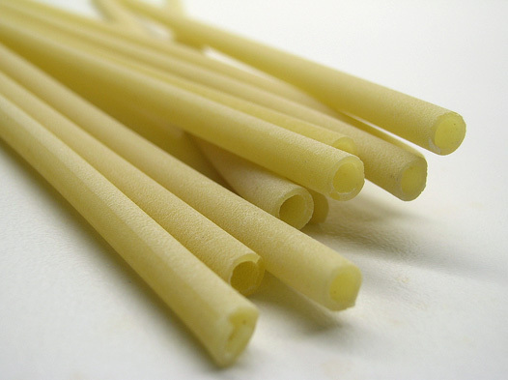
Макароны – «богатство с приисков»

Slide 15
Нравственность -
Внутренние духовные качества, которыми руководствуется человек, этические нормы; правила поведения, определяемые этим качествами (из «Толкового словаря» C.И.Ожегова

Slide 16
Фейерверк историй
Какие истории, которые произошли с рассказчиком, носят нравственный характер?
В чем проявляются духовные качества персонажей?
Чьи поступки вы назовёте безнравственными?

Slide 17
История «Шкатулка»
Автор использует композиционный прием «зеркального отражения»
В каком эпизоде мы видим использование этого приема?

Slide 18
Сюрприз учителя
Что за герой?
Какой эпизод?

Slide 19
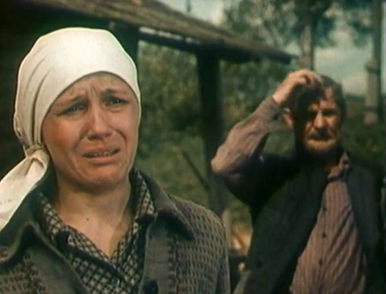

Slide 20
Мать рассказчика. Эпизод отъезда в районный центр учиться в 5 классе.

Slide 22
Вадик. Эпизод игры на деньги.

Slide 23
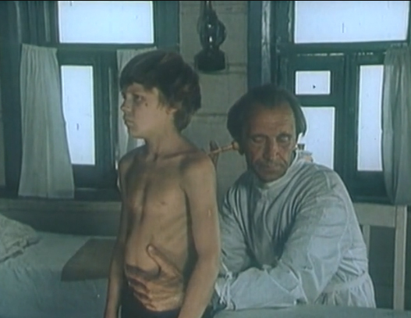

Slide 24
Рассказчик у доктора, который советует хорошо питаться

Slide 25
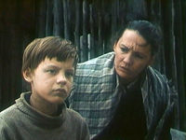

Slide 26
Приезд матери к герою рассказа. Мать замечает, что сын похудел.

Slide 27
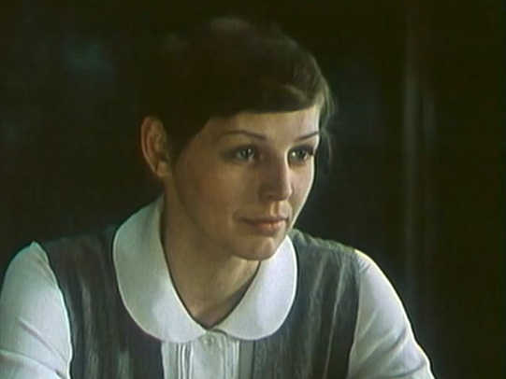

Slide 28
Лидия Михайловна на уроке

Slide 29
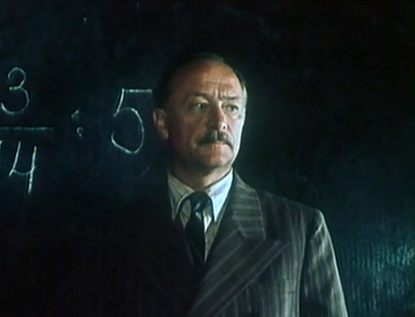

Slide 30
Директор школы

Slide 31
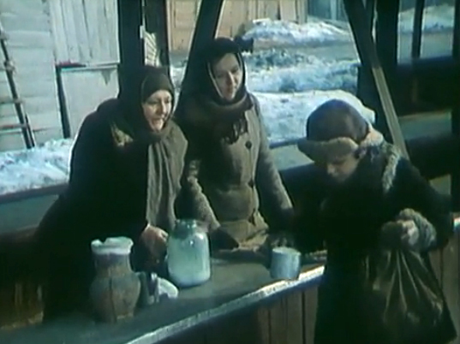

Slide 32
Герой рассказа покупает молоко

Slide 33
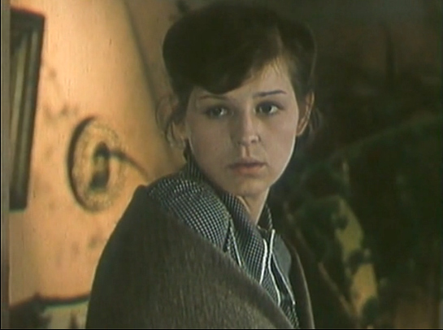

Slide 34
Лидия Михайловна дома хочет покормить главного героя рассказа.

Slide 35
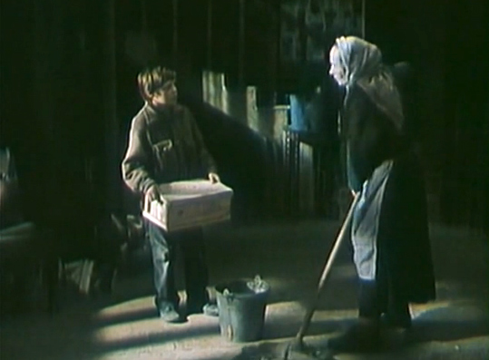

Slide 36
Рассказчику приходит посылка

Slide 37
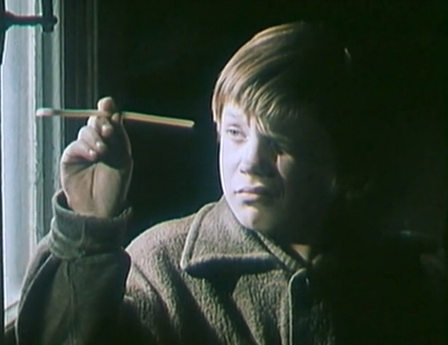

Slide 38
Богатство с приисков - макароны

Slide 39
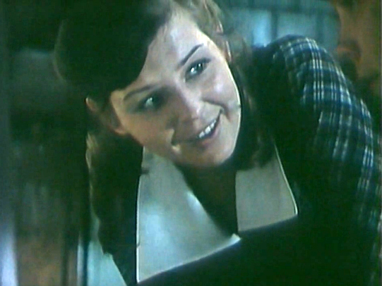

Slide 40
Лидия Михайловна во время игры в «Пристенок»

Slide 41
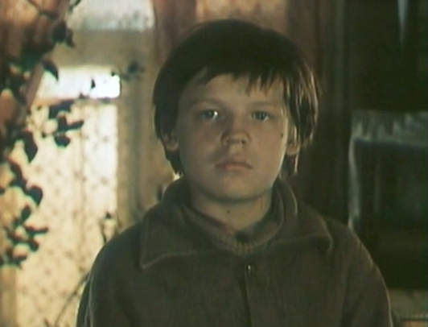

Slide 42
Рассказчик занимается французским языком у Лидии Михайловны

Slide 43
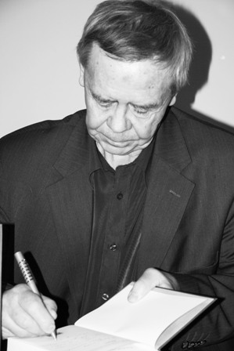

Slide 44
В.Г.Распутин

Slide 45
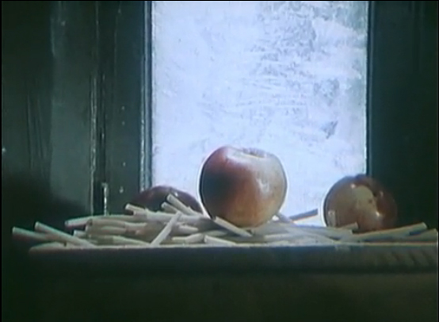

Slide 46
Посылка, которую получил рассказчик от Лидии Михайловны с Кубани.

Slide 47
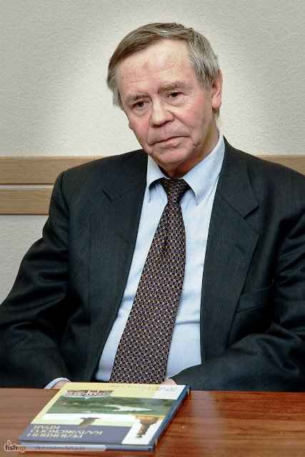
Рассказ «Уроки
французского» –
это нравственные
уроки доброты,
простоты, правды,
умения добиваться
своей цели.
В.Распутин

Slide 48
Оцените урок.

Slide 49
Домашнее задание
Напишите отзыв на рассказ или кинофильм «Уроки французского»

